Slide 1
Человек
в
ландшафте

Slide 2
Ландшафты
Природные
Антропогенные
Природно-антропогенные
*Сельско-хозяйственные
*Лесохозяйственные
*Городские
*Природно-технические
*Промышленные

Slide 3
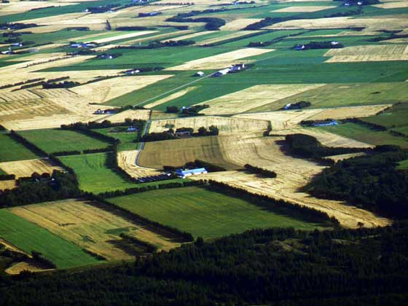
Сельскохозяйственный ландшафт

Slide 4
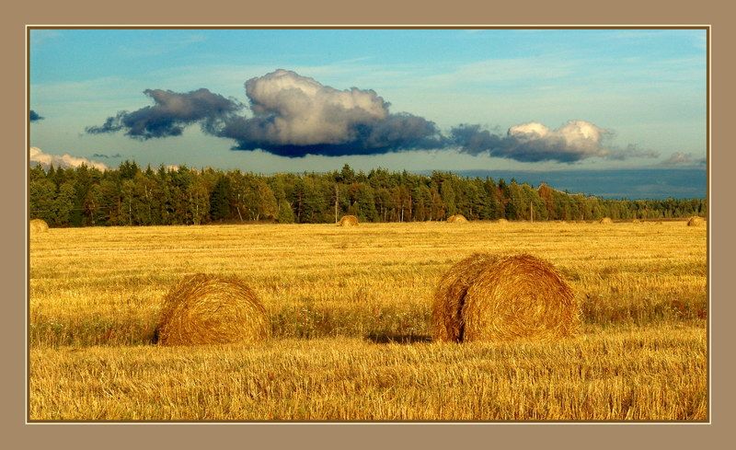
Сельскохозяйственный ландшафт

Slide 5
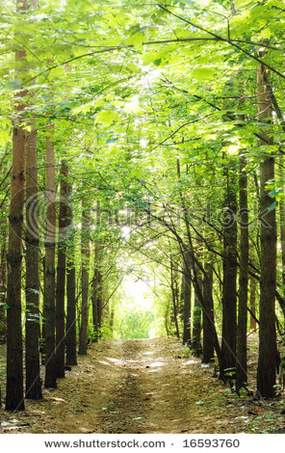
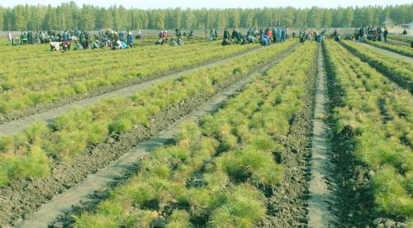
Лесохозяйственный ландшафт

Slide 6
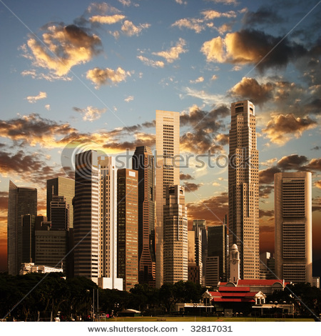
Городской ландшафт

Slide 7
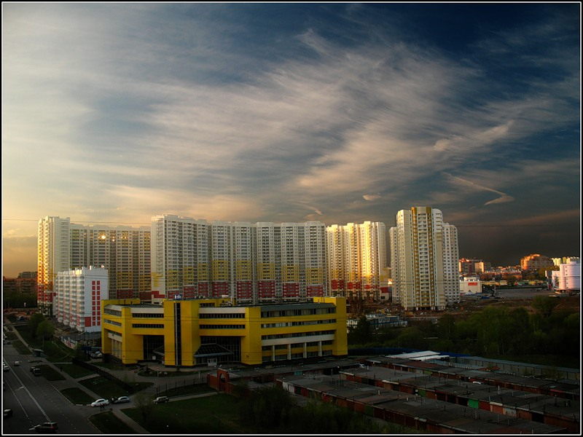
Городской ландшафт

Slide 8
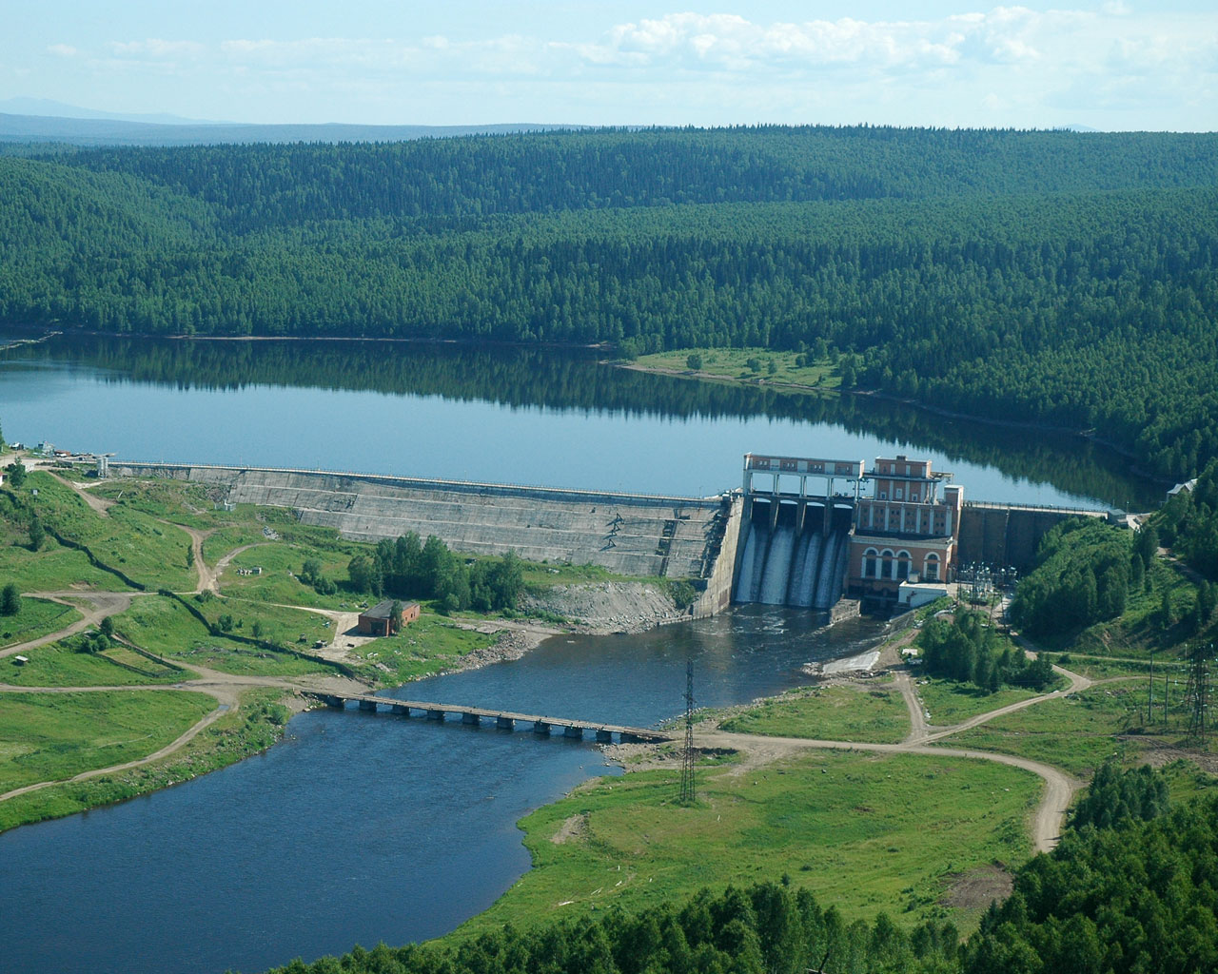
Природно-технический ландшафт

Slide 9
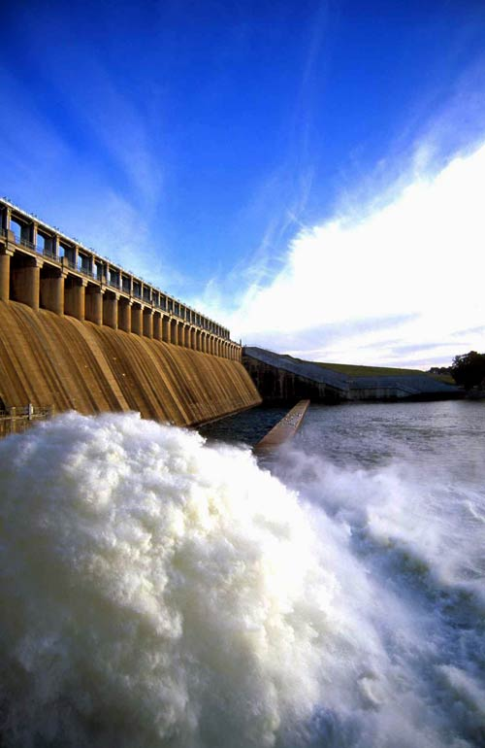
Природно-технический ландшафт

Slide 10
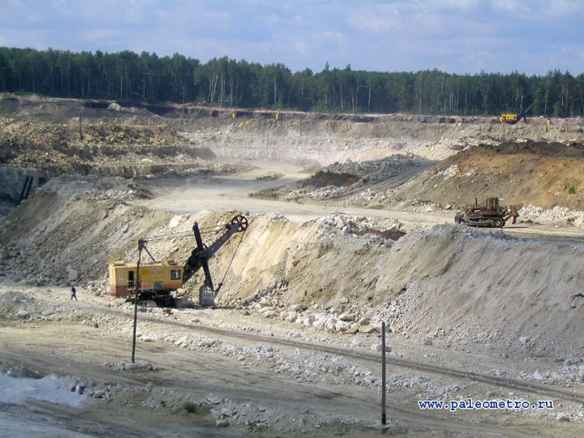
Промышленный ландшафт

Slide 11
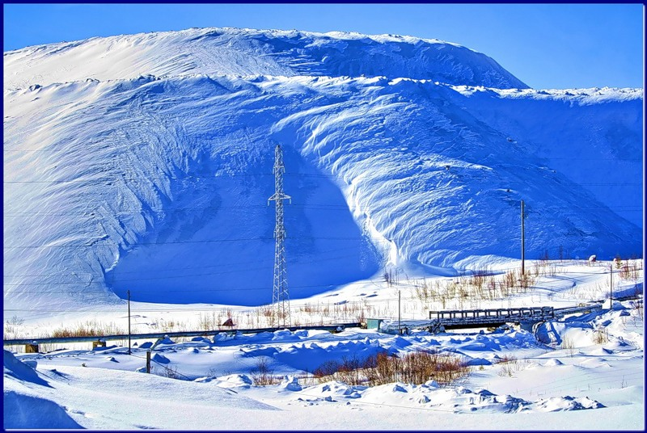
Промышленный ландшафт

Slide 12
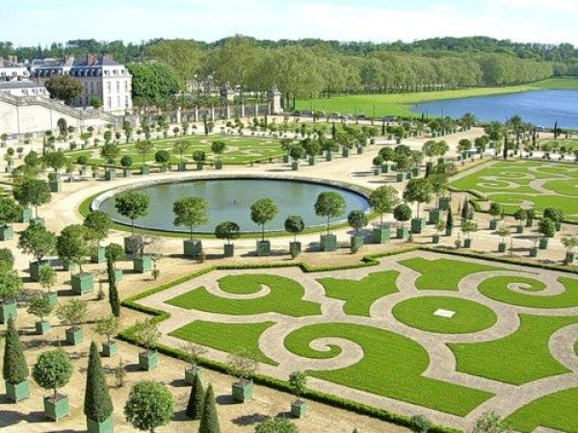
Культурный ландшафт

Slide 13
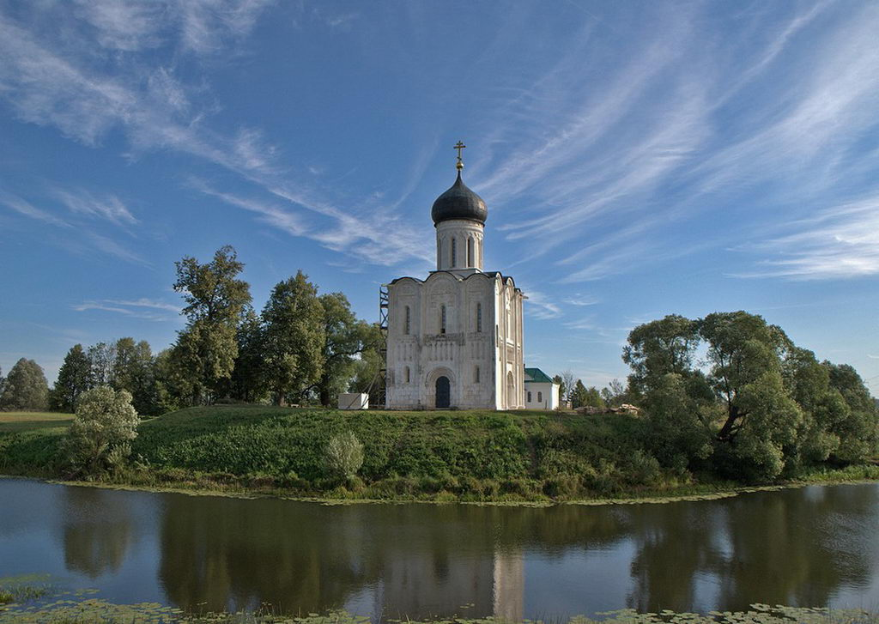
Культурный ландшафт

Slide 14
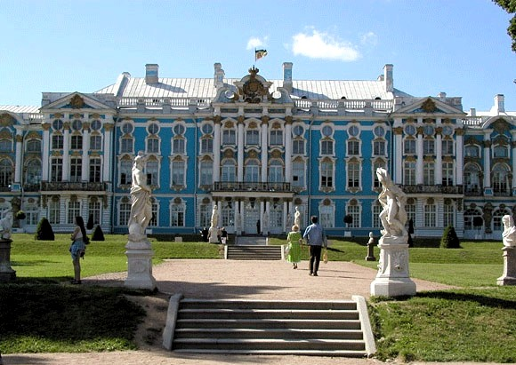
Культурный ландшафт

Slide 15
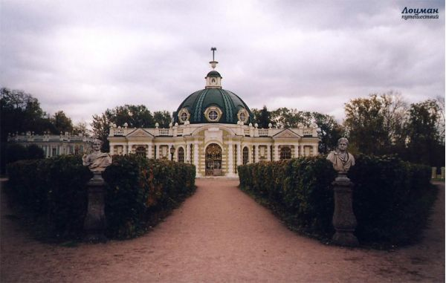
Культурный ландшафт это природно-антропогенный комплекс, сознательно созданный для практического использования, постоянно регулируемый и охраняемый от неблагоприятного воздействия.

Slide 16
Вопросы ??????
Какие ландшафты, на ваш взгляд, являются наиболее «агрессивными» в воздействии на соседние ПТК?
Чем отличается сельскохозяйственный ландшафт от природного?
В каком ландшафте хотели бы жить Вы?

